Slide 1
КАКИЕ БЫВАЮТ ВОДОЕМЫ
Автор
Сорокина Татьяна Анатольевна
учитель начальных классов
МБОУ КСОШ №32
Песчанокопского района
Ростовской области

Slide 2
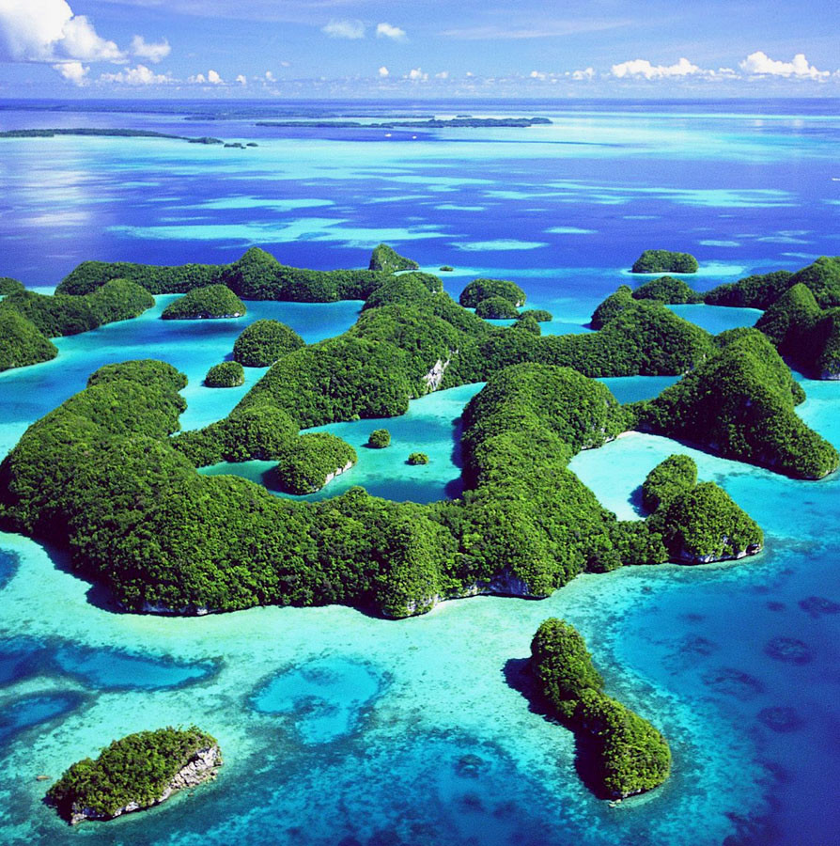
ВОДА
Без запаха
Не имеет формы
Без вкуса
текуча
бесцветна

Slide 3
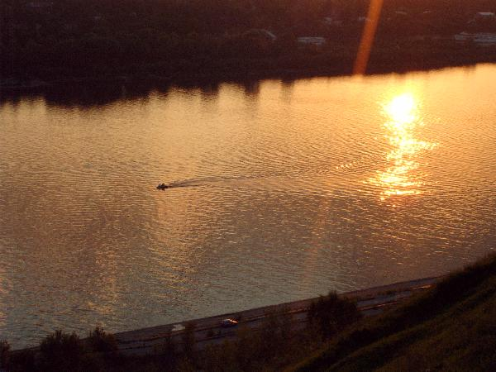
Какие бывают водоемы?

Slide 4
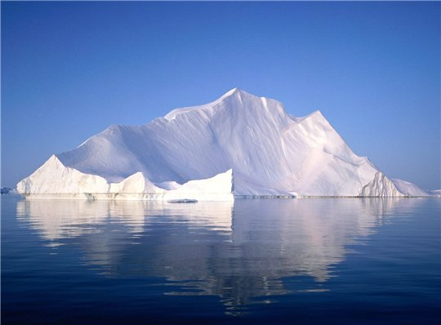
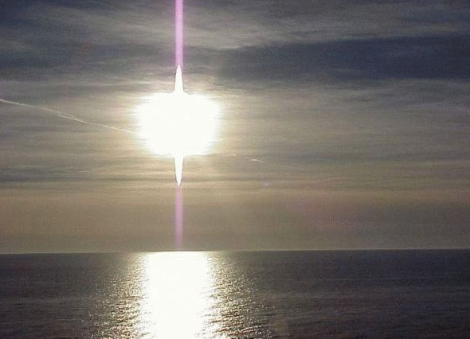
ОКЕАНЫ

Slide 5
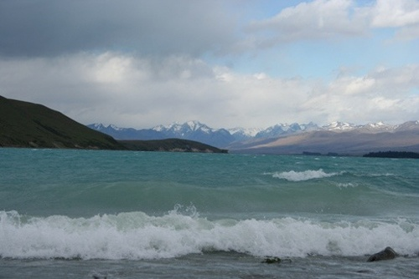
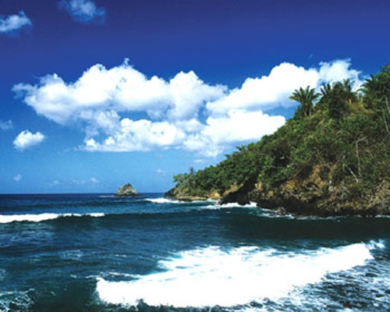

Slide 6
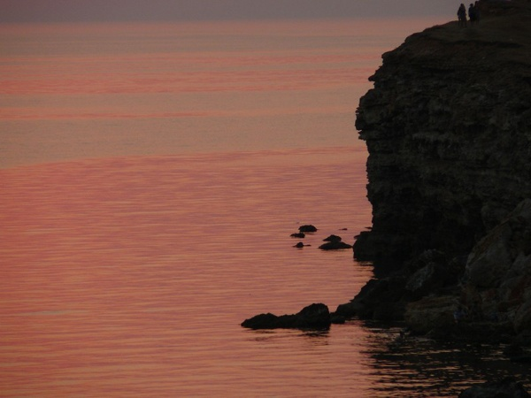
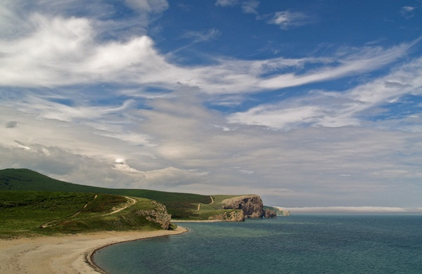
МОРЯ

Slide 7
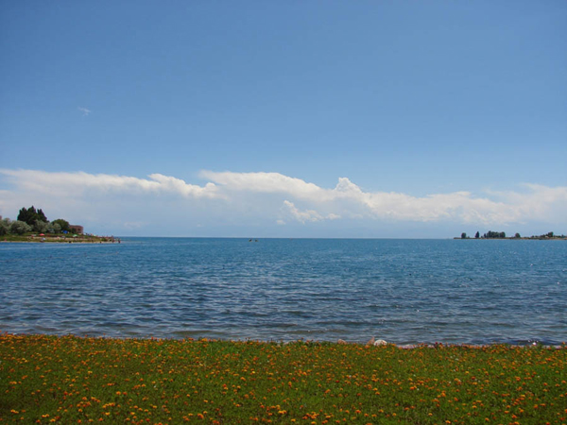
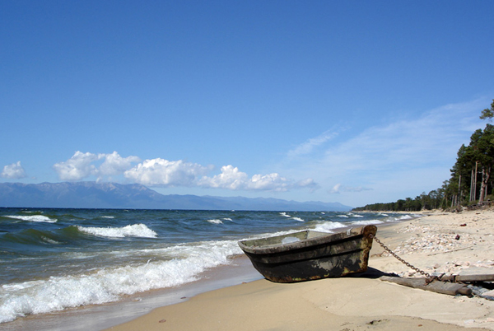
ОЗЕРА

Slide 8
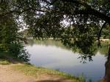
ПРУДЫ

Slide 9
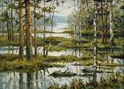
БОЛОТА

Slide 10
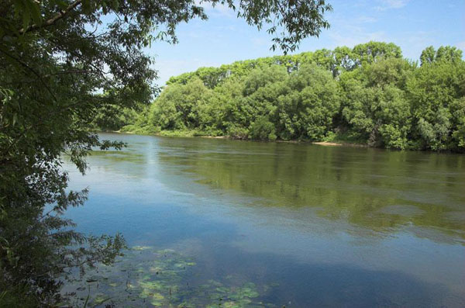
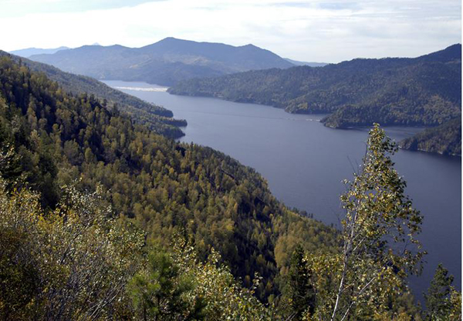
РЕКИ

Slide 11
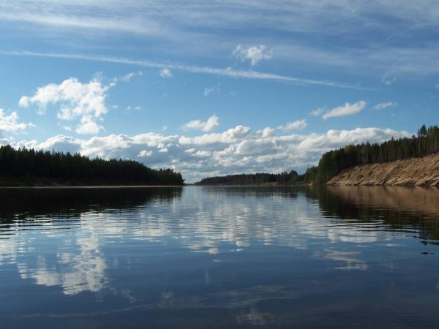
Исток- начало реки.
Устье- место, где река
впадает в море, озеро
или в другую реку.

Slide 12
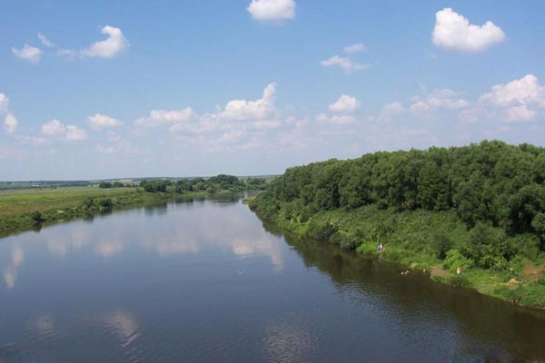
Водоемы должны
быть чистыми!

Slide 13
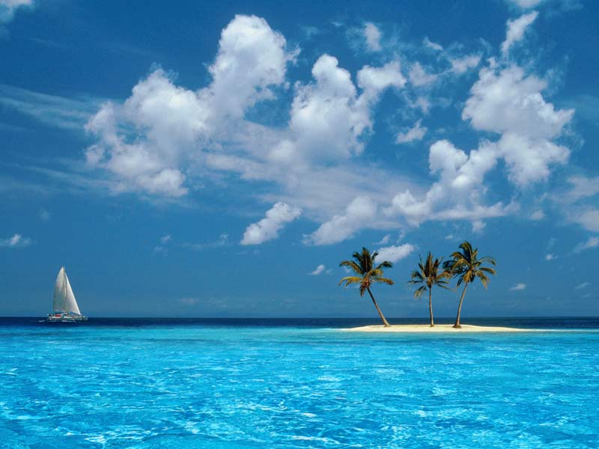
река
океан
озеро
ВОДОЕМЫ
море
болото
пруд

Slide 14
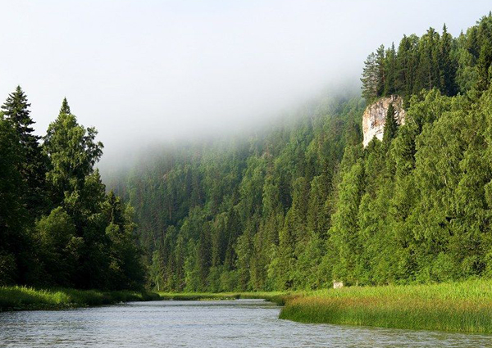
Умнички !!!

Slide 15
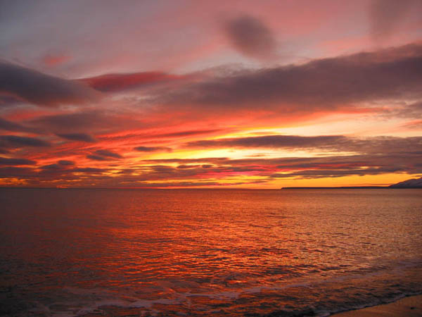
Домашнее задание:
С.116-117

